Slide 1
Présentation de la station d'épuration de Varennes-sous-Dun
Diaporama créé par :
Louis M.
Alexis N.
Dorian S.
Elèves de la classe de 5ème 1

Slide 2
Partie 1 : Situation de la station d'épuration de Varennes sous Dun
La station d' épuration de Varennes-sous-Dun se situe en France, en Bourgogne dans le département de la Sâone et Loire à côté de La Clayette.
La station de Varennes Sous Dun existe depuis 2005 et les eaux viennent de cette même commune.
La station est reliée à 550 habitants et elle traite 16 000 m³ d'eau par an.

Slide 3
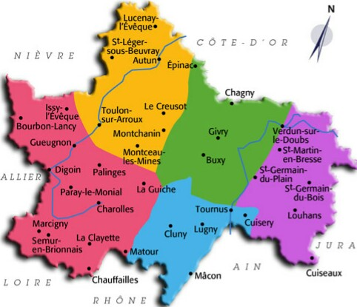
Carte de Sâone et Loire
Varennes sous dun

Slide 4
Partie 2:Qu'est- ce une station d'épuration ?
Une station d'épuration sert à traiter les eaux usées des
entreprises et des maisons car nous rejetons beaucoup d'eaux usées.
Toute eau consommée est polluée, elle repart chargée de
déchets (bactéries).
Les eaux usées doivent être collectées et acheminées aux
stations d'épuration avant d'être dépolluées et rejetées dans la
nature.
Les stations d'épuration servent à protéger la nature.

Slide 5
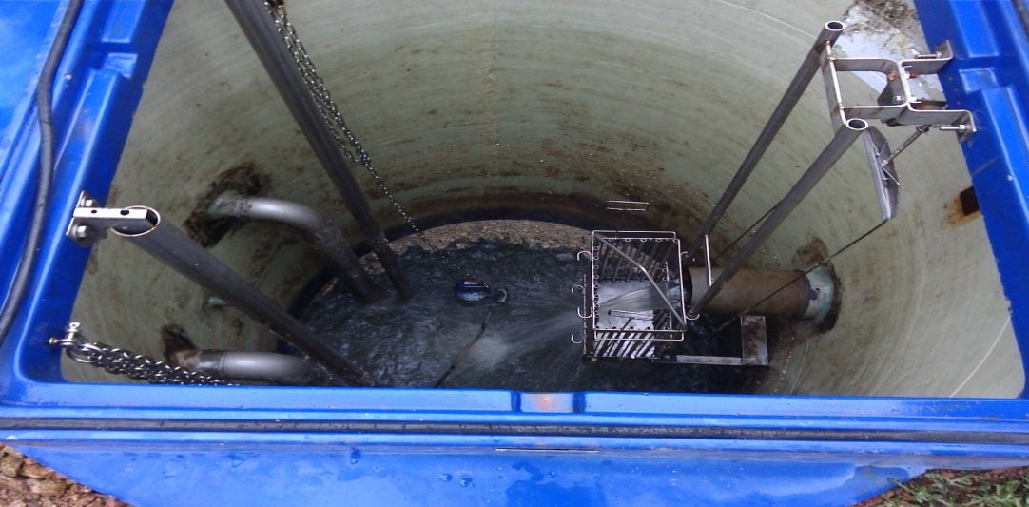
Partie 3:Fonctionnement de la station d'épuration
1)Les eaux de la station arrivent dans une cuve où elles sont stockées. Quand la cuve est remplie, l'eau se déverse dans les lits de roseaux, la filtration commence .
2)L'eau passe par différentes tailles de cailloux (les rochers, les graviers, le sable…) et une bâche qui enlève les plus petites impuretés .
Cuve d'eau

Slide 6
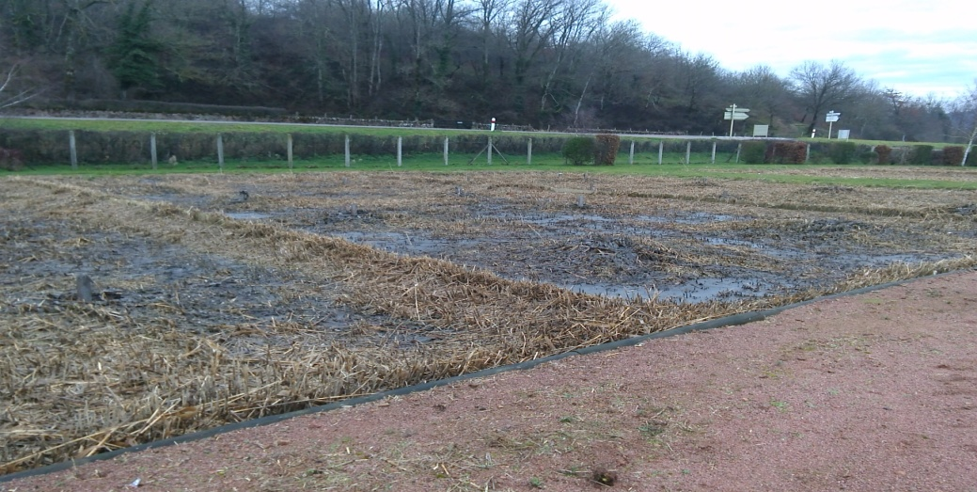
3)Les roseaux dégagent des micro-organismes qui détruisent les bactéries .
4) Enfin l'eau est récupérée par des tuyaux et est envoyée sur autre lit de roseaux pour être traitée une fois de plus.
Ensuite, l'eau traitée part dans une rivière toute proche : le Sornin.
Lits de roseaux

Slide 7
Partie 4:Conclusion
La station d'épuration de Varennes-sous-Dun est respectueuse envers la nature car elle n'utilise aucun produit chimique pour traiter les eaux usées et est amplement suffisante pour traiter toutes les eaux usées de la commune.

